Slide 1
KDD E MINERAÇÃO DE DADOS
O Processo de KDD: Visão Geral
Prof. Ronaldo R. Goldschmidt
Instituto Militar de Engenharia
Seção de Engenharia de Computação (SE/8)
ronaldo.rgold@ime.eb.br / ronaldo.rgold@gmail.com

Slide 2
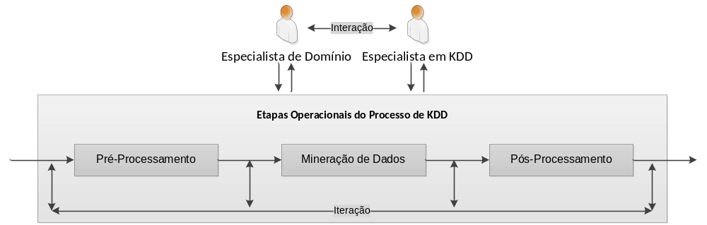
O PROCESSO DE KDD: VISÃO GERAL
KDD – Knowledge Discovery in Databases
“É um processo, de várias etapas, não trivial, interativo e iterativo, para identificação de padrões compreensíveis, válidos, novos e potencialmente úteis a partir de bases de dados.” [Fayyad et al., 1996]

Slide 3
O PROCESSO DE KDD: VISÃO GERAL
KDD – Knowledge Discovery in Databases
“É um processo, de várias etapas, não trivial, interativo e iterativo, para identificação de padrões compreensíveis, válidos, novos e potencialmente úteis a partir de bases de dados.” [Fayyad et al., 1996]
Interação: Combinação de Ações Homem-Máquina.

Slide 4
O PROCESSO DE KDD: VISÃO GERAL
KDD – Knowledge Discovery in Databases
“É um processo, de várias etapas, não trivial, interativo e iterativo, para identificação de padrões compreensíveis, válidos, novos e potencialmente úteis a partir de bases de dados.” [Fayyad et al., 1996]
Iteração: Refinamentos Sucessivos.

Slide 5
O PROCESSO DE KDD: VISÃO GERAL
KDD – Knowledge Discovery in Databases
“É um processo, de várias etapas, não trivial, interativo e iterativo, para identificação de padrões compreensíveis, válidos, novos e potencialmente úteis a partir de bases de dados.” [Fayyad et al., 1996]
Padrão: Forma de Representação do Conhecimento.

Slide 6
O PROCESSO DE KDD: VISÃO GERAL
KDD – Knowledge Discovery in Databases
“É um processo, de várias etapas, não trivial, interativo e iterativo, para identificação de padrões compreensíveis, válidos, novos e potencialmente úteis a partir de bases de dados.” [Fayyad et al., 1996]
Compreensão: Padrão Representado de Forma Intelegível.

Slide 7
O PROCESSO DE KDD: VISÃO GERAL
KDD – Knowledge Discovery in Databases
“É um processo, de várias etapas, não trivial, interativo e iterativo, para identificação de padrões compreensíveis, válidos, novos e potencialmente úteis a partir de bases de dados.” [Fayyad et al., 1996]
Validade: Aplicação Adequada a um Contexto.

Slide 8
O PROCESSO DE KDD: VISÃO GERAL
KDD – Knowledge Discovery in Databases
“É um processo, de várias etapas, não trivial, interativo e iterativo, para identificação de padrões compreensíveis, válidos, novos e potencialmente úteis a partir de bases de dados.” [Fayyad et al., 1996]
Inovação: Mudança de Ctos Anteriores p/ Ctos Descobertos.

Slide 9
O PROCESSO DE KDD: VISÃO GERAL
KDD – Knowledge Discovery in Databases
“É um processo, de várias etapas, não trivial, interativo e iterativo, para identificação de padrões compreensíveis, válidos, novos e potencialmente úteis a partir de bases de dados.” [Fayyad et al., 1996]
Utilidade: Benefícios da Aplicação.

Slide 10

O PROCESSO DE KDD: VISÃO GERAL
Aplicação de KDD:
Envolve os seguintes elementos:
PROBLEMA
RECURSOS
RESULTADOS
ESPECIALISTA
CONJUNTO
ESPECIALISTA
DO DOMÍNIO
DE DADOS
ALGORITMOS
EM KDD
E TÉCNICAS
MODELO DE
TRILHAS DO
CONHECIMENTO
PROCESSO
DESCOBERTO
OBJETIVOS
PLATAFORMA
DA APLICAÇÃO
COMPUTACIONAL

Slide 11
3. FORMALIZAÇÃO DO MODELO PROPOSTO
Tipos de Profissionais em Aplicações de KDD:
Especialista em KDD
Especialista do Domínio da Aplicação de KDD
Tipos de Conhecimento em Aplicações de KDD:
Conhecimento Independente do Domínio da Aplicação
Conhecimento Dependente do Domínio da Aplicação
Conhecimento em KDD Aplicado ao Domínio da Aplicação

Slide 12
3. FORMALIZAÇÃO DO MODELO PROPOSTO
Elementos do Problema:
PROBLEMA
ESPECIALISTA
CONJUNTO
DO DOMÍNIO
DE DADOS
OBJETIVOS
DA APLICAÇÃO

Slide 13
3. FORMALIZAÇÃO DO MODELO PROPOSTO
Elementos do Problema: Conjunto de Dados
Estrutura tabular bidimensional (R ⊆ dom(A₁) x dom(A₂) x … x dom(A_{n}))
Contém Casos (aspecto extensional)
Contém Características (aspecto intensional)
Esquema é o conjunto de características
Não necessariamente um Data Warehouse
Ressalva:
Multiconjunto: (A, m)
onde: A é conjunto
m: A → N
m(x) é a frequência de x em A
is_a
is_a
Conjunto
Multiconjunto
Coleção

Slide 14
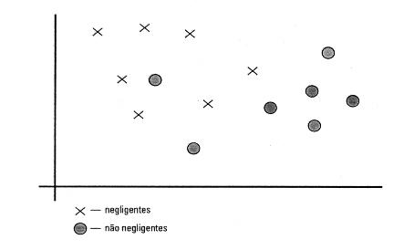
3. FORMALIZAÇÃO DO MODELO PROPOSTO
Elementos do Problema: Conjunto de Dados
Cada caso corresponde a um vetor em um espaço n-dimensional
Despesas
Renda
Fundamentação: Álgebra Linear.
Conceito de similaridade ou distância entre pontos (vetores).
Qto menor a distância entre 2 pontos, maior a similaridade entre os objetos representados.

Slide 15
3. FORMALIZAÇÃO DO MODELO PROPOSTO
Elementos do Problema: Conjunto de Dados – Distância
O conceito de distância é formalizado como uma função D : E x E → R (a cada par de pontos associa um valor real) que atende às seguintes restrições:
- D(x,x) = 0
- D(x,y) = D(y,x)
- D(x,y) ≤ D(x,z) + D(z,y)
x
x
y
z
x
y

Slide 16
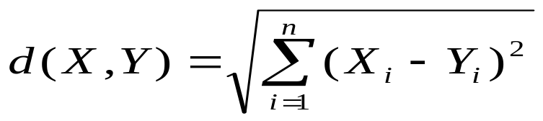
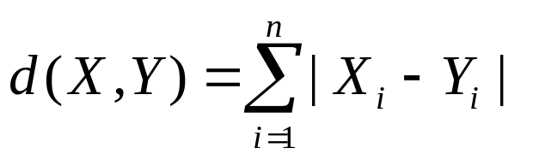
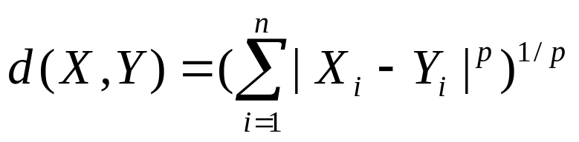
3. FORMALIZAÇÃO DO MODELO PROPOSTO
Elementos do Problema: Conjunto de Dados – Distância
Exemplos:
Distância Euclideana
Distância de Hamming
Distãncia de Minkowski

Slide 17
3. FORMALIZAÇÃO DO MODELO PROPOSTO
Elementos do Problema: Especialista do Domínio da Aplicação
Conhecimento sobre o domínio da aplicação (background knowledge)
Consenso quando possível
Dispõe de metadados sobre o conjunto de dados
Papel importante na formulação dos objetivos
Papel importante na avaliação de resultados

Slide 18
3. FORMALIZAÇÃO DO MODELO PROPOSTO
Elementos do Problema: Objetivos da Aplicação
Retratam restrições e expectativas acerca do modelo a ser gerado
Em geral dependem da opinião dos especialistas no domínio da aplicação
Nem sempre conseguem ser bem definidos no início do processo de KDD

Slide 19
3. FORMALIZAÇÃO DO MODELO PROPOSTO
Elementos dos Recursos:
RECURSOS
ESPECIALISTA
ALGORITMOS
EM KDD
E TÉCNICAS
PLATAFORMA
COMPUTACIONAL

Slide 20
3. FORMALIZAÇÃO DO MODELO PROPOSTO
Elementos dos Recursos: Especialista em KDD
Dispõe de conhecimento prévio sobre como realizar KDD
Deve ter experiência neste tipo de trabalho técnico
Interage com o especialista no domínio da aplicação
Em geral pertence a uma equipe
Responsável pela condução do processo de KDD

Slide 21
3. FORMALIZAÇÃO DO MODELO PROPOSTO
Elementos dos Recursos: Algoritmos e Técnicas (Ferramentas)
Referem-se aos recursos de software disponíveis para aplicação nas etapas do Processo de KDD.
Algoritmos podem ser adaptados.
Devem ser compatíveis com a plataforma computacional disponível.
Uma mesma operação de KDD pode ser implementada por diversos destes recursos, de forma isolada ou conjugada.

Slide 22
3. FORMALIZAÇÃO DO MODELO PROPOSTO
Elementos dos Recursos: Plataforma Computacional
Referem-se aos recursos de hardware disponíveis para execução das Operações de KDD.
São de grande relevância em Aplicações de KDD devido ao grande consumo de tempo em geral requerido.
Mais memória e mais capacidade de processamento → maior dinâmica ao processo de KDD.
Plataformas que viabilizem computação paralela e distribuída podem otimizar o desempenho de inúmeras Aplicações de KDD.

Slide 23
3. FORMALIZAÇÃO DO MODELO PROPOSTO
Elementos dos Resultados:
RESULTADOS
MODELO DE
TRILHAS DO
CONHECIMENTO
PROCESSO
DESCOBERTO

Slide 24
3. FORMALIZAÇÃO DO MODELO PROPOSTO
Elementos dos Resultados: Mod. de Conhecimento Descoberto
Abstração de dados expressa em alguma linguagem obtida a partir da aplicação de KDD.
Deve ser avaliado em relação ao cumprimento das expectativas formuladas nos objetivos da aplicação.
Comparação entre modelos de conhecimento é muito comum.
Conjugação de modelos pode ocorrer.

Slide 25
3. FORMALIZAÇÃO DO MODELO PROPOSTO
Elementos dos Resultados: Trilhas do Processo de KDD
Estruturas de Dados que permitem armazenamento conciso de fatos, ações e resultados intermediários registrados ao longo do processo (históricos).
O conteúdo destas estruturas pode ser utilizado como Problema em Aplicações de KDD cujo objetivo seja extrair conhecimento sobre como realizar o Processo de KDD.
Podem viabilizar um processo de aprendizado para uma Máquina de Assistência à Orientação do Processo de KDD.

Slide 26
O PROCESSO DE KDD: VISÃO GERAL
Áreas de Origem:
ESTATÍSTICA
RECONHECIMENTO DE PADRÕES
DATA WAREHOUSING
KDD
VISUALIZAÇÃO
INTELIGÊNCIA ARTIFICIAL
BANCO DE DADOS
APRENDIZADO DE MÁQUINA

Slide 27
O PROCESSO DE KDD: VISÃO GERAL
Áreas de Origem:
ESTATÍSTICA
RECONHECIMENTO DE PADRÕES
DATA WAREHOUSING
KDD
VISUALIZAÇÃO
INTELIGÊNCIA ARTIFICIAL
BANCO DE DADOS
APRENDIZADO DE MÁQUINA

Slide 28
O PROCESSO DE KDD: VISÃO GERAL
Áreas de Origem:
Aprendizado de Máquina - Inteligência Artificial:
Redes Neurais
Algoritmos Genéticos
Lógica Nebulosa
Lógica Indutiva
Árvores de Decisão

Slide 29
O PROCESSO DE KDD: VISÃO GERAL
Áreas de Origem:
ESTATÍSTICA
RECONHECIMENTO DE PADRÕES
DATA WAREHOUSING
KDD
VISUALIZAÇÃO
INTELIGÊNCIA ARTIFICIAL
BANCO DE DADOS
APRENDIZADO DE MÁQUINA

Slide 30
O PROCESSO DE KDD: VISÃO GERAL
Áreas de Origem:
Banco de Dados / Data Warehouses:
Data Warehousing
SQL
OLAP
DMQL
KMQL
NoSQL

Slide 31
O PROCESSO DE KDD: VISÃO GERAL
Áreas de Origem:
ESTATÍSTICA
RECONHECIMENTO DE PADRÕES
DATA WAREHOUSING
KDD
VISUALIZAÇÃO
INTELIGÊNCIA ARTIFICIAL
BANCO DE DADOS
APRENDIZADO DE MÁQUINA

Slide 32
O PROCESSO DE KDD: VISÃO GERAL
Áreas de Origem:
Estatística:
Classificadores Bayesianos
Redes Bayesianos
EDA - Exploratory Data Analysis

Slide 33
O PROCESSO DE KDD: VISÃO GERAL
Gerações da Mineração de Dados [Piatetsky-Shapiro, 2001]
1ª Geração
  Anos 90
  Ferramentas de Pesquisa voltadas a uma única tarefa, sem suporte às demais etapas de KDD
  Exemplos: c4.5, Rede Neural, Autoclass, etc...

Slide 34
O PROCESSO DE KDD: VISÃO GERAL
Gerações da Mineração de Dados [Piatetsky-Shapiro, 2001]
2ª Geração
  Meados dos anos 90
  Ferramentas chamadas “suites”: Pacote para aplicação com suporte ao pré-processamento e à visualização
  Requerem conhecimento significativo da teoria estatística
  Exemplos SPSS, Intelligent Miner, SAS, etc...

Slide 35
O PROCESSO DE KDD: VISÃO GERAL
Gerações da Mineração de Dados [Piatetsky-Shapiro, 2001]
3ª Geração
  Final dos anos 90
  Soluções orientadas à resolução de problemas específicos em empresas
  Possuem interfaces orientadas aos usuários
  Escondem a complexidade da MD
  Exemplos: Falcon (Detecção Fraude em Cartão)

Slide 36
O PROCESSO DE KDD: VISÃO GERAL
Uma Taxonomia:
Atividades em KDD
Desenvolvimento Tecnológico
Execução de KDD
Aplicação de Resultados
[Goldschmidt et al., 2002a]

Slide 37
O PROCESSO DE KDD: VISÃO GERAL
Uma Taxonomia:
Desenvolvimento Tecnológico
Tarefas, Algoritmos e Técnicas
Otimização de Desempenho
Processo de KDD
[Goldschmidt et al., 2002a]

Slide 38
O PROCESSO DE KDD: VISÃO GERAL
Processo de Descoberta do Conhecimento em Bases de Dados
Visão Pragmática [Goldschmidt et al., 2002a]:
Operações e Métodos de KDD

Slide 39
O PROCESSO DE KDD: VISÃO GERAL
Processo de Descoberta do Conhecimento em Bases de Dados
Exemplos de Operações de KDD – Pré-Processamento:
Redução de Dados: Vertical / Horizontal
Limpeza: Remoção Inconsistências / Preenchimento Valores Ausentes
Codificação: Categórica-Numérica / Numérica-Categórica
Normalização de Dados: Linear / Máximo / Soma
Partição dos Dados: Treino-Teste / K-Folders

Slide 40
O PROCESSO DE KDD: VISÃO GERAL
Operações de Pré-Processamento: Seleção/Redução de Dados
Horizontal: escolha de casos
  Amostragem
  Segmentação do BD
Vertical: escolha de características
  Atributos relevantes
  Redução de dimensionalidade

Slide 41
O PROCESSO DE KDD: VISÃO GERAL
Operações de Pré-Processamento : Limpeza
Verificação de consistência entre informações
Correção de erros
Eliminação de informações redundantes
Eliminação de valores não pertencentes ao domínio
Exemplo: Data de Nascimento
  Corretas nas seguradoras de vida;
  30% a 40% em branco ou incorretas nos bancos;

Slide 42
O PROCESSO DE KDD: VISÃO GERAL
Operações de Pré-Processamento : Limpeza
Complementação de Valores Ausentes
A complementação utiliza técnicas de diferentes níveis de complexidade, na tentativa de recuprar valores que se perderam com o tempo.
Apóia-se em abordagens estatísticas e de Inteligência Artficial.
Pode inclusive se utilizar de recursos de mineração de dados, apenas para descobrir valores durante o pré-processamento.

Slide 43
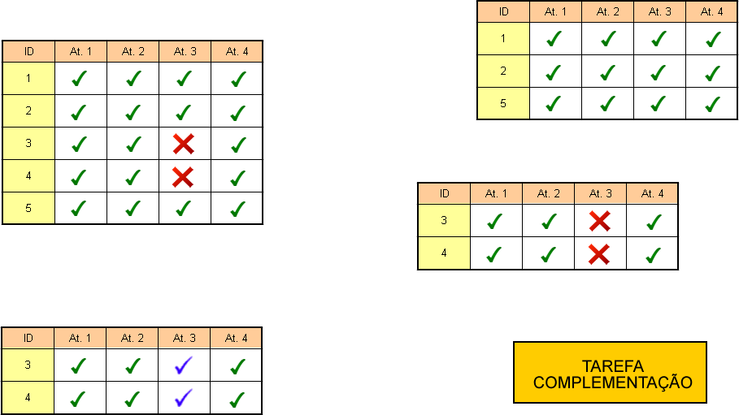
O PROCESSO DE KDD: VISÃO GERAL
Operações de Pré-Processamento : Limpeza
Complementação de Valores Ausentes
Conjunto de Treino
Conjunto de Complementação
Dados Restaurados

Slide 44
O PROCESSO DE KDD: VISÃO GERAL
Operações de Pré-Processamento: Codificação
Divide valores de atributos contínuos em intervalos codificados.
  [0, 1000] → Faixa 1
  [1001, 3000] → Faixa 2
  [3001, 5000] → Faixa 3
  etc...
Ex: Renda
Representa valores de atributos categóricos por códigos.
Ex: Sexo M → 1 F → 0

Slide 45
O PROCESSO DE KDD: VISÃO GERAL
Operações de Pré-Processamento: Enriquecimento
Ex: Perfil do Cliente
  Renda
  Despesas
  Tipo de Residência
  Bairro de Residência
Atributos:
  Renda
  Despesas
  Tipo de Residência
  Bairro de Residência
  Valor Médio Imóvel
Atributos:

Slide 46
O PROCESSO DE KDD: VISÃO GERAL
Processo de Descoberta do Conhecimento em Bases de Dados
Exemplos de Operações de KDD – Mineração de Dados:
Classificação
Associação
Sequências
Previsão de Séries Temporais
Detecção de Desvios
Clustering

Slide 47
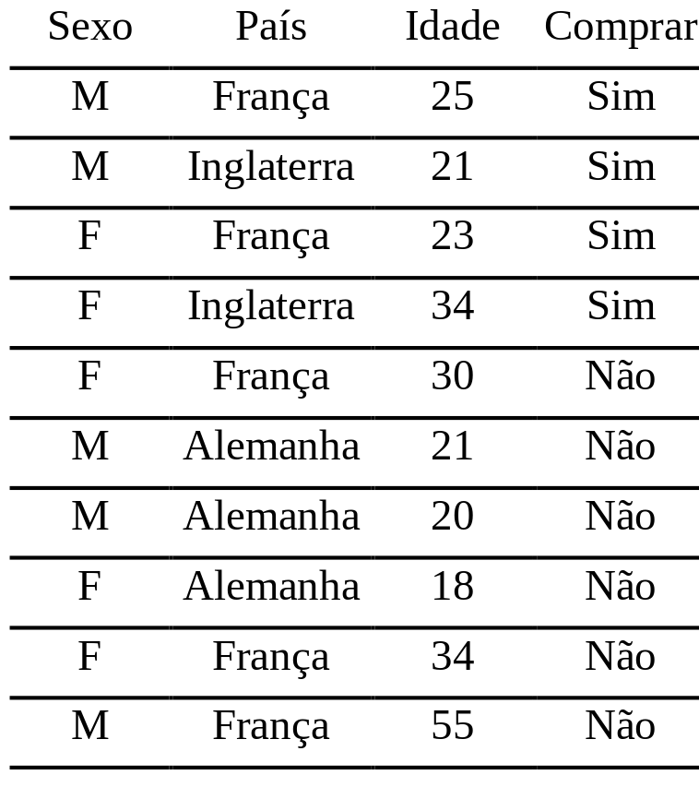
O PROCESSO DE KDD: VISÃO GERAL
Operações de Mineração de Dados: Classificação
Ex de Aplicação:

Slide 48
O PROCESSO DE KDD: VISÃO GERAL
Operações de Mineração de Dados: Classificação
Ex de Aplicação:
Algumas Regras:
Se (País = Alemanha) Então Comprar = Não
Se (País = Inglaterra) Então Comprar = Sim
Se (País = França e Idade ≤ 25) Então Comprar = Sim
Se (País = França e Idade > 25) Então Comprar = Não

Slide 49
O PROCESSO DE KDD: VISÃO GERAL
Processo de Descoberta do Conhecimento em Bases de Dados
Exemplos de Operações de KDD – Pós-Processamento:
Análise de Modelos
Corte de Regras / Poda de Árvores (Tree Pruning)
Visualização de Gráficos
Organização de Resultados
Avaliação do Modelo de Conhecimento Gerado
Conversão de Representações

Slide 50
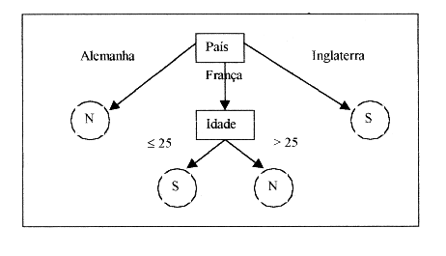
O PROCESSO DE KDD: VISÃO GERAL
Operações de Pós-Processamento: Análise de Modelos Exemplo (Árvore de Decisão):

Slide 51
O PROCESSO DE KDD: VISÃO GERAL
Operações de Pós-Processamento: Visualização de Gráficos Exemplo:
Despesa
(R$ 100)
100
20
10
JAN
FEV
MAR
ABR
Meses

Slide 52
O PROCESSO DE KDD: VISÃO GERAL
Operações de Pós-Processamento: Organização de Resultados
Exemplo:
Se (País = Alemanha) Então Comprar = Não
Se (País = Inglaterra) Então Comprar = Sim
Se (País = França e Idade ≤ 25) Então Comprar = Sim
Se (País = França e Idade > 25) Então Comprar = Não
Importância desta operação para lidar com grandes volumes de resultados → Meta Mineração de Dados

Slide 53

O PROCESSO DE KDD: VISÃO GERAL
Operações de Pós-Processamento: Avaliação do Modelo
Exemplo:
Modelo de Conhecimento:
Se renda > R$ t
Então Crédito = SIM
Despesas
Avaliação do Modelo:
Interpretável
Precisão:11/14=78,6%
Renda

Slide 54
O PROCESSO DE KDD: VISÃO GERAL
Operações de Pós-Processamento: Conversão de Representações
Exemplo:
Se (País = Alemanha) Então Comprar = Não
Se (País = Inglaterra) Então Comprar = Sim
Se (País = França e Idade ≤ 25) Então Comprar = Sim
Se (País = França e Idade > 25) Então Comprar = Não

Slide 55
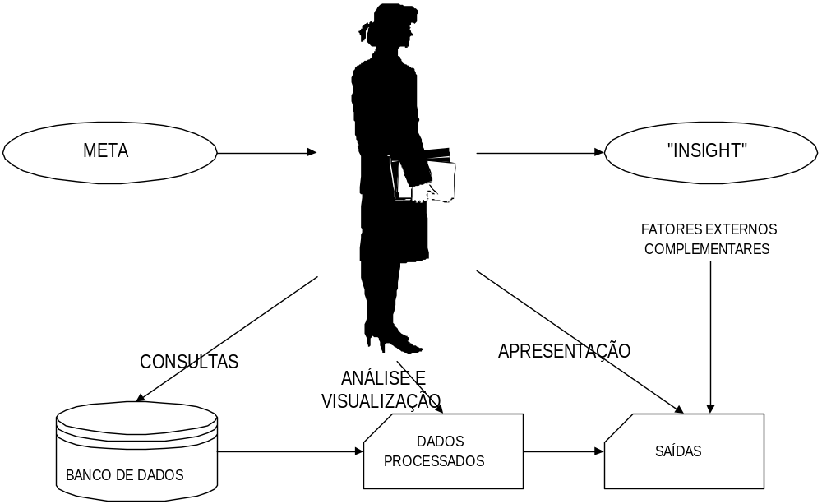
O PROCESSO DE KDD: VISÃO GERAL
A importância do usuário no processo KDD

Slide 56
O PROCESSO DE KDD: VISÃO GERAL
Macro-Objetivos da Mineração de Dados [Zaki, 2002]:
Predição: Histórico x Novas Situações
Descrição: Modelo Descritivo do Conhecimento
Orientação das Tarefas de Mineração de Dados [Zaki, 2002]:
Para Verificação: Hipótese Postulada x Validação
Para Descoberta: Extração de novos conhecimentos

Slide 57
O PROCESSO DE KDD: VISÃO GERAL
Tarefas de Mineração de Dados:
Associação
Descoberta de Sequências
Classificação / Regressão
Agrupamento (Clusterização)
Detecção de Desvios
Sumarização / Descrição
Dentre outras ...

Slide 58
O PROCESSO DE KDD: VISÃO GERAL
Técnicas de Mineração de Dados:
Tradicionais
Específicas
Híbridas

Slide 59
O PROCESSO DE KDD: VISÃO GERAL
Técnicas de MD Tradicionais
Baseadas em tecnologias consagradas fora do contexto da MD
Exemplos: Redes Neurais, Algoritmos Genéticos, Árvores de Decisão, Estatística, SQL, etc...

Slide 60
O PROCESSO DE KDD: VISÃO GERAL
Técnicas de MD Específicas
Desenvolvidas especificamente para aplicação em Mineração de Dados.
Exemplos: Apriori, GSP, ParMaxEclat, ParMaxClique, DMQL, etc..

Slide 61
O PROCESSO DE KDD: VISÃO GERAL
Técnicas de MD Híbridas
Utilizam combinações entre as técnicas tradicionais e as técnicas específicas
Exemplos: Apriori em PL/SQL
Formas de associação entre duas técnicas para a construção de sistemas híbridos (Souza, 1999):
Híbrido Auxiliar
Subsistema 1
(Paradigma 1)
Híbrido Incorporado
Híbrido Sequencial
Paradigma 1
+
Paradigma 2
Subsistema 1
(Paradigma 1)
Subsistema 2
(Paradigma 2)
Subsistema 2
(Paradigma 2)

Slide 62
O PROCESSO DE KDD: VISÃO GERAL
Considerações Técnicas quanto à Realização de MD - Algumas Diretrizes:
Disponibilidade de dados suficientes
Suporte a grandes volumes de dados
Verificação da relevância dos atributos
Busca por baixo nível de ruído
Utilização de conhecimento prévio

Slide 63
O PROCESSO DE KDD: VISÃO GERAL
Considerações Técnicas quanto à Realização de MD - Algumas Diretrizes:
Suporte a vários recursos de aprendizado (aprendizado híbrido)
Buscar integração com DSS - Decision Suport Systems
Utilização de plataformas com arquitetura expansível
Suporte a Bancos de Dados Heterogêneos

Slide 64
O PROCESSO DE KDD: VISÃO GERAL
Considerações Técnicas quanto à Realização de MD - Algumas Diretrizes:
Buscar estabelecer Data Warehouses
Disponibilidades de recursos para limpeza de dados
Facilidades de codificação dinâmica de atributos

Slide 65
O PROCESSO DE KDD: VISÃO GERAL
Considerações Técnicas quanto à Realização de MD - Check List Inicial:
Fazer um Levantamento do Hardware e Software existente.
Fazer uma lista de necessidades.
  Qual o propósito do KDD?
  Quais são os critérios de sucesso do KDD?
  Como será mensurado esse sucesso?
  Bancos de Dados, Redes, Aplicações, Servidores, etc.
Avaliar a qualidade dos dados disponíveis.
  Para que propósito foi coletado?

Slide 66
O PROCESSO DE KDD: VISÃO GERAL
Considerações Técnicas quanto à Realização de MD - Check List Inicial:
Fazer um inventário dos Banco de Dados disponíveis.
  Internamente e Externamente
Verificar a existência de um Data Warehouse.
    Que tipo de dados estão disponíveis
    Podemos verificar os detalhes dos dados operacionais?
Formular o conhecimento que a organização necessita.

Slide 67
O PROCESSO DE KDD: VISÃO GERAL
Considerações Técnicas quanto à Realização de MD - Check List Inicial:
Identificar os grupos de engenheiros de conhecimento ou os grupos de decisão que aplicarão os resultados.
  Que tipo de decisões precisam ser tomadas?
  Quais padrões são úteis?
Analisar se o conhecimento encontrado é realmente útil para a organização.
Listar os Processos e as Transformações que serão aplicados aos BD’s antes que esses possam ser utilizados no KDD.

